Slide 1

Деятельность волонтерского отряда «Я – волонтёр» за 2023-2025 годы

Slide 2
Список волонтёров
^{1. Тимохина Виктория – 9В}
^{2. Угнивенко Василиса – 9Б}
^{3. Воронкин Богдан – 9В}
^{4. Чуркин Артём – 9В}
^{5. Лобова Дарья – 10А}
^{6. Жилина Виктория – 10А}
^{7. Наумов Никита – 9В}
^{8. Яковлев Александр – 9В}
^{9. Ечин Михаил – 9В}
^{10. Недобывайло Алина – 9В}

Slide 3
^{11. Хрущёва Элина – 10А}
^{12. Литовченко Екатерина – 10А}
^{13. Волошина Арина – 10А}
^{14. Типикина Виктория – 10А}
^{15. Логвинова Юлия – 10А}
^{16.Капустин Матвей – 9В}
^{17.Ковалёва Алена – 8В}
^{18.Соломатина Анастасия – 8А}
^{19. Шевченко Варвара – 8А}
^{20.Селихова Валерия – 8А}

Slide 4
^{21.Рыбинцев Егор – 8А}
^{22.Пискунов Илья – 8А}
^{23.Линник Георгий – 8В}
^{24.Толкушкин Григорий – 8В}
^{25.Гончар-Быш Валерия – 8В}
^{26.Наметченко Денис – 8В}
^{27.Анциферов Дмитрий – 8В}
^{28.Фатнева Виолетта – 8В}
^{29.Феофанов Михаил – 8В}
^{30.Пузикова Виктория – 8В}

Slide 5
^{31.Абасов Александр – 8В}
^{32.Харин Максим – 8Б}
^{33.Корсуненко Пётр – 8Б}
^{34.Бурлаков Дмитрий – 8Б}
^{35.Журавлёва Анна – 8Б}

Slide 6
Руководитель волонтёрского отряда – Пунтус Любовь Александровна, педагог-организатор
Староста – Хрущёва Элина, ученица 10 «А» класса

Slide 7
Направления волонтёрской деятельности
1. Ветераны и Историческая память
2. Животные
3. Экология
4. Здравоохранение и ЗОЖ
5. Культура и искусство

Slide 8
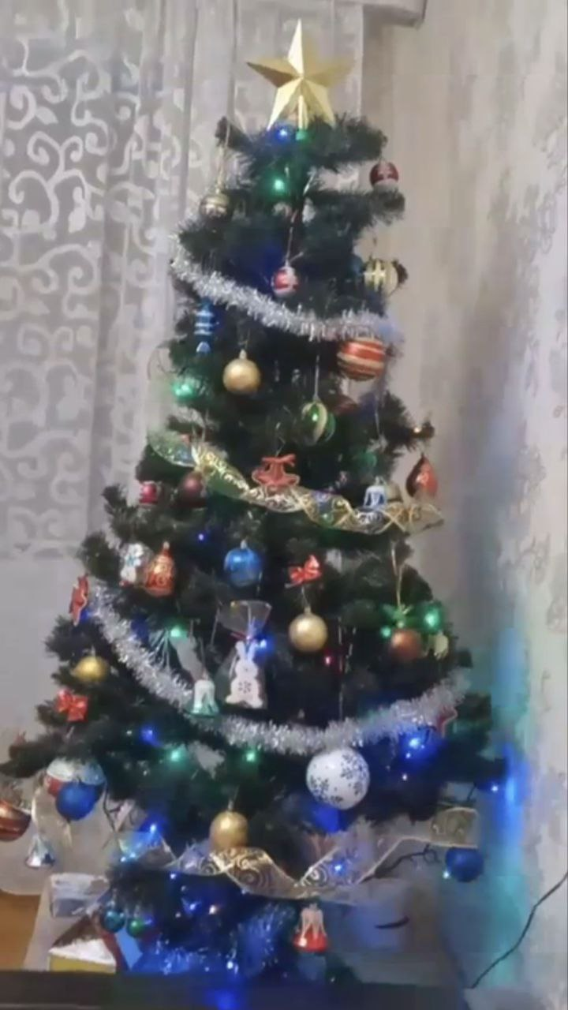
1. Экологическая акция «Живи, ёлка!»

Slide 9
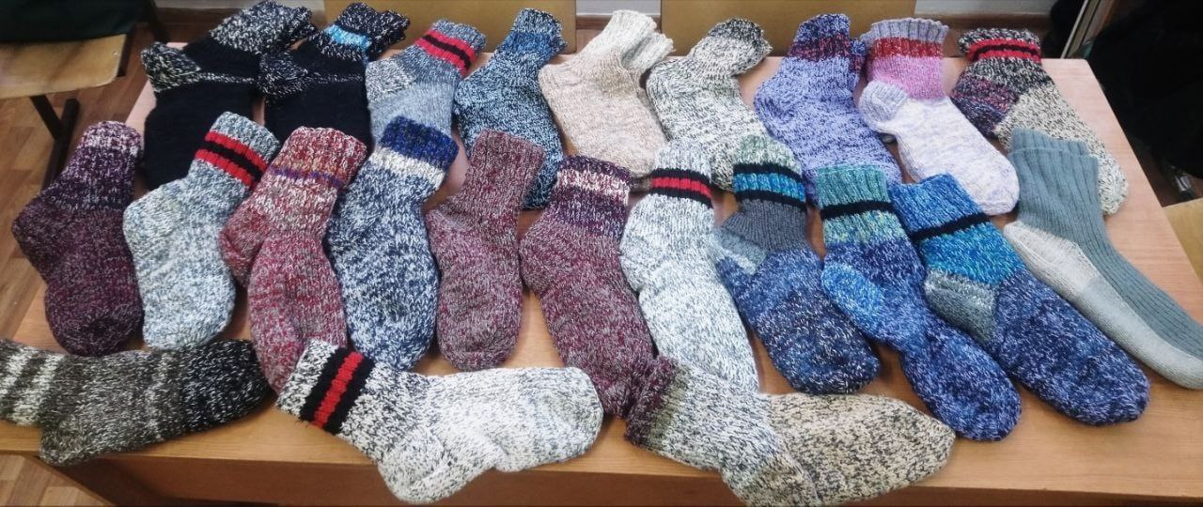
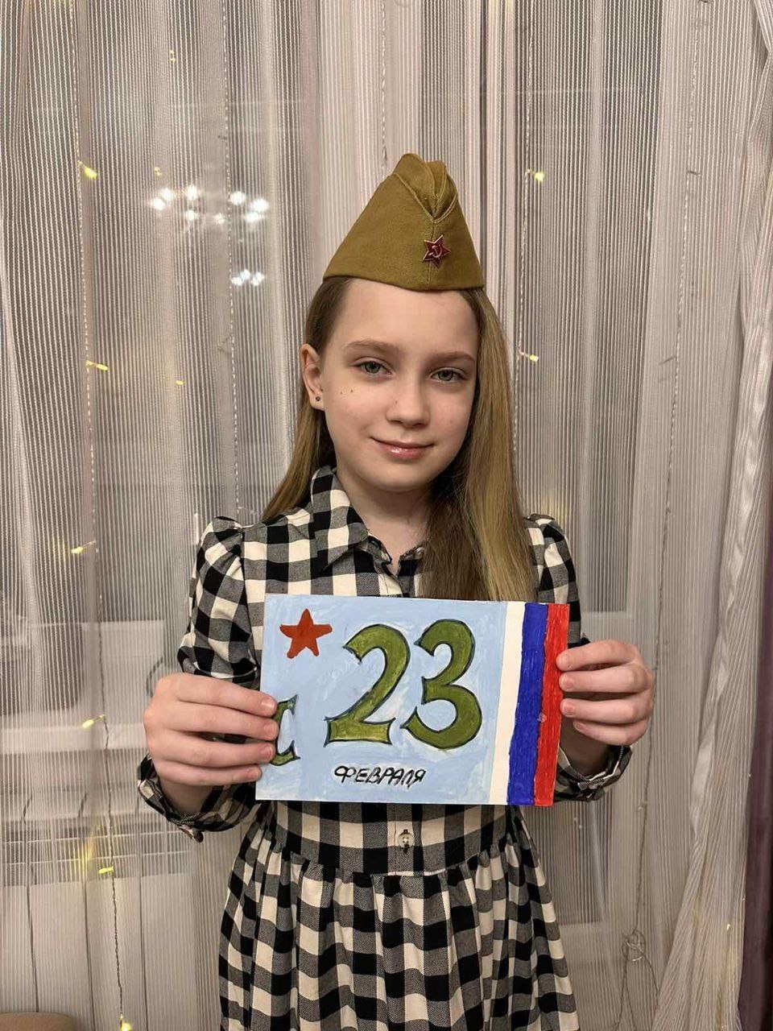
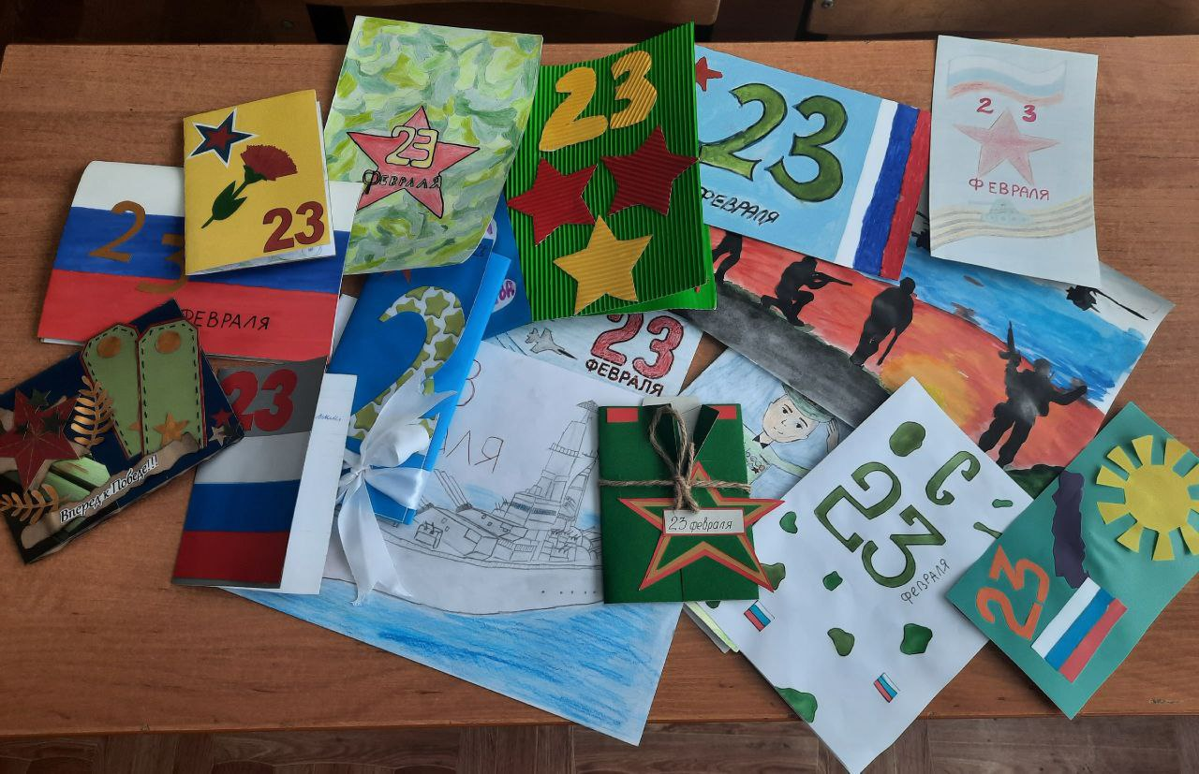
2. Акция «Доброе дело от доброго сердца»

Slide 10
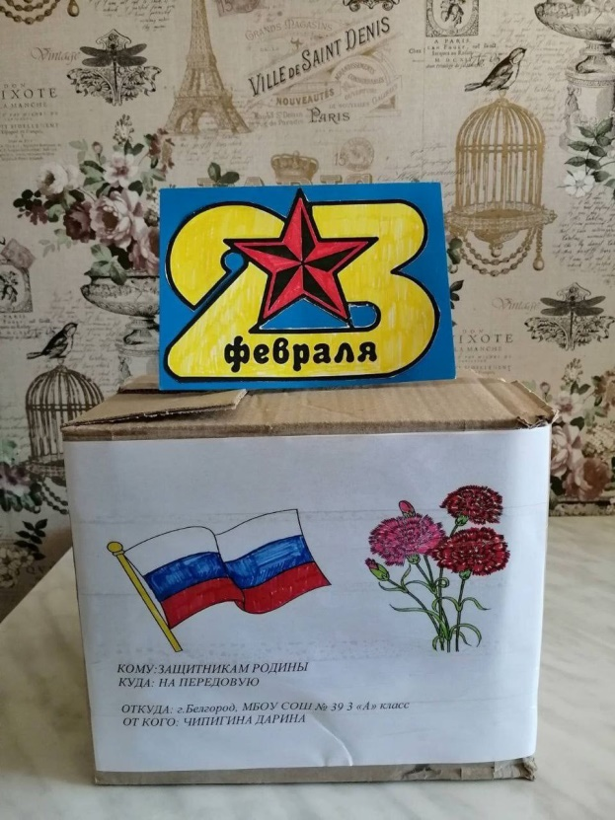
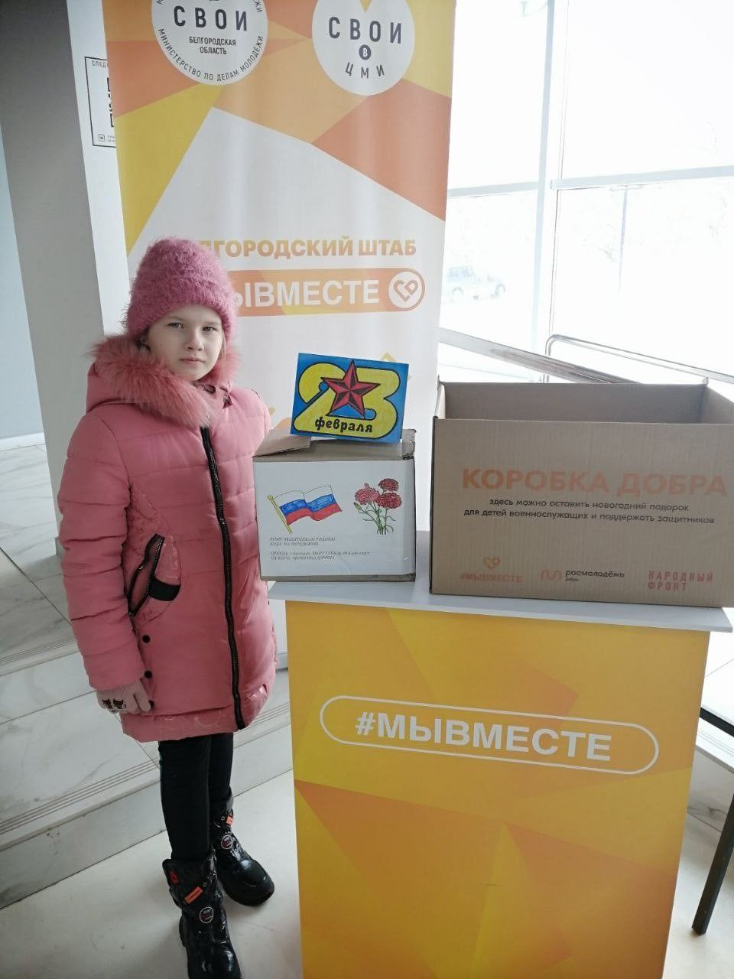
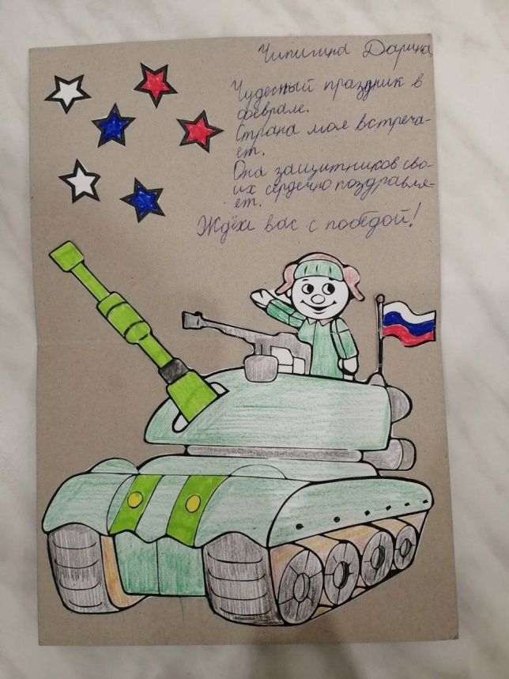
3. Акция «Посылка солдату»

Slide 11
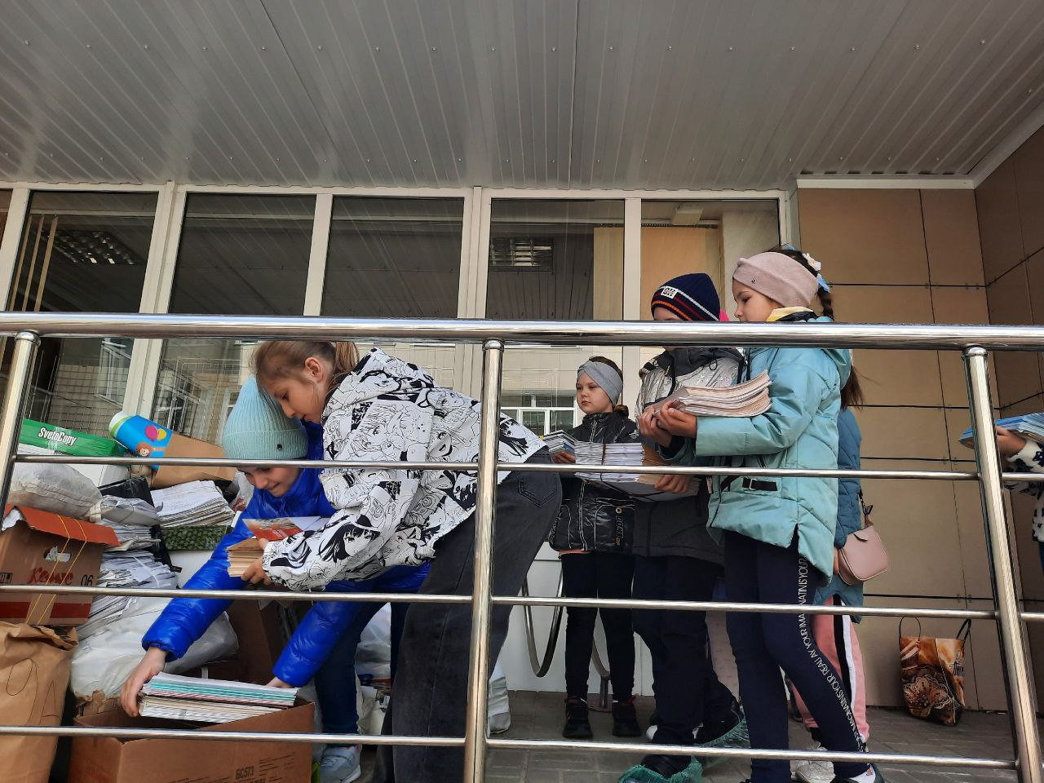
4. Сбор макулатуры ко Дню земли

Slide 12
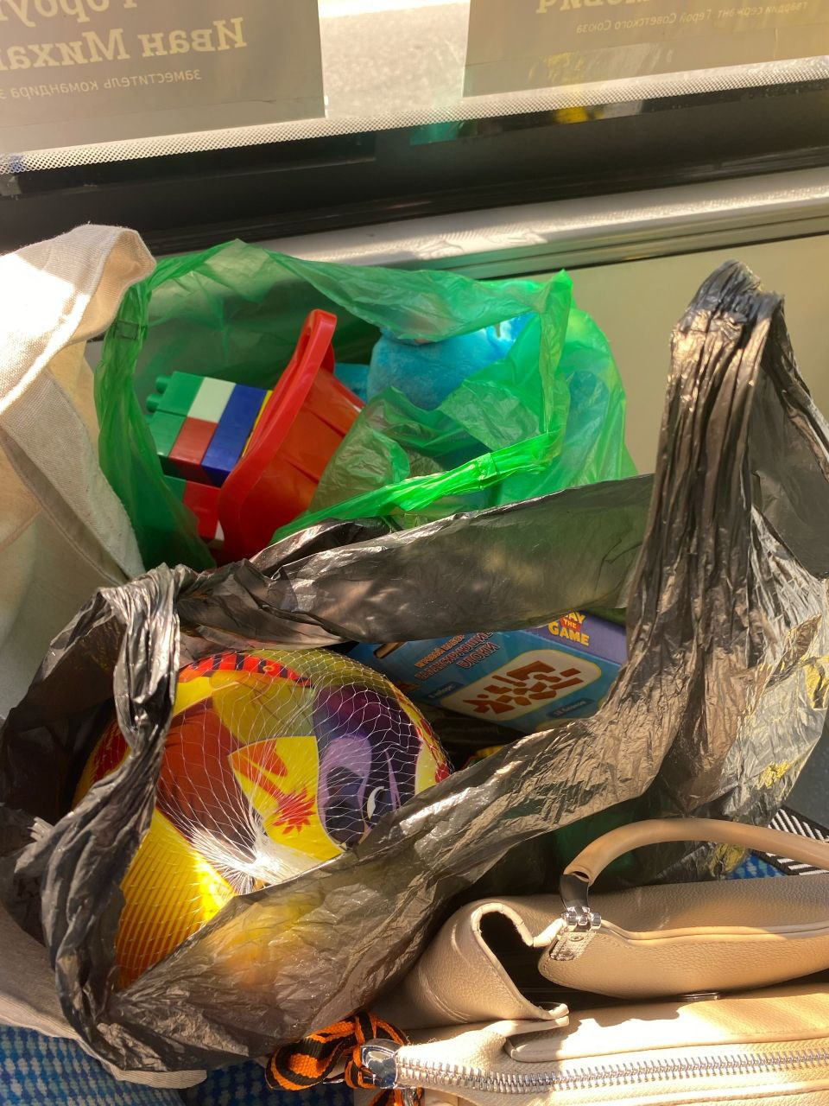
5.
Благотворительная акция «Вещь добра»

Slide 13
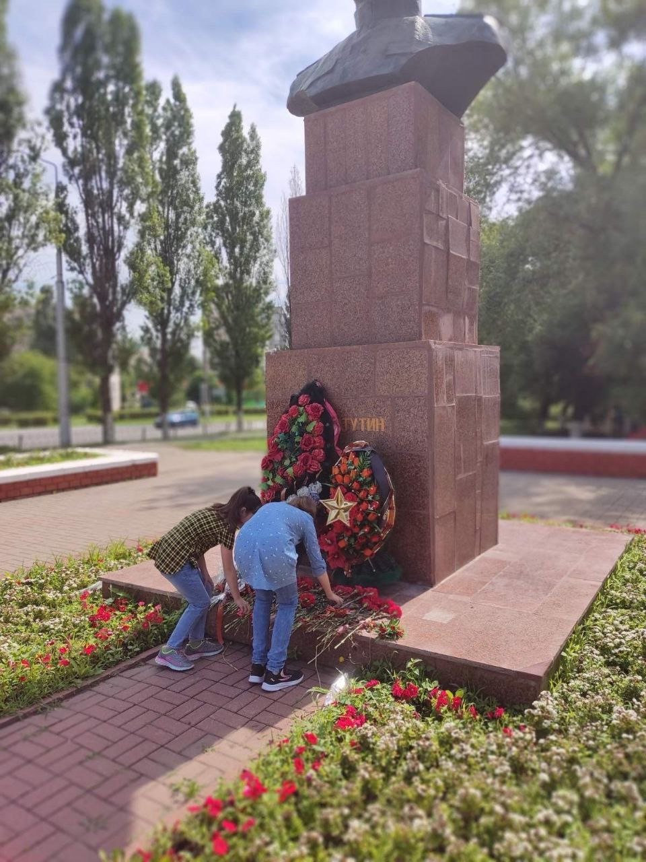
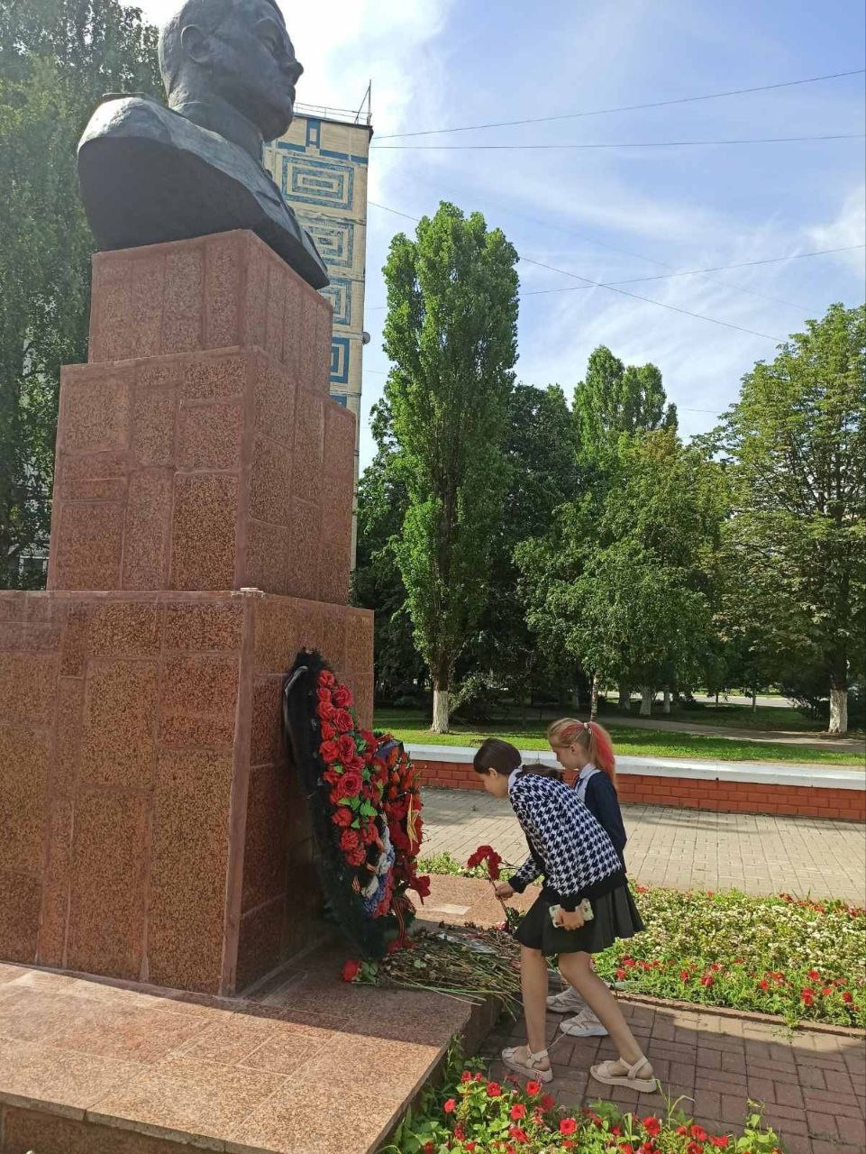
6. Акция «Свеча памяти»

Slide 14
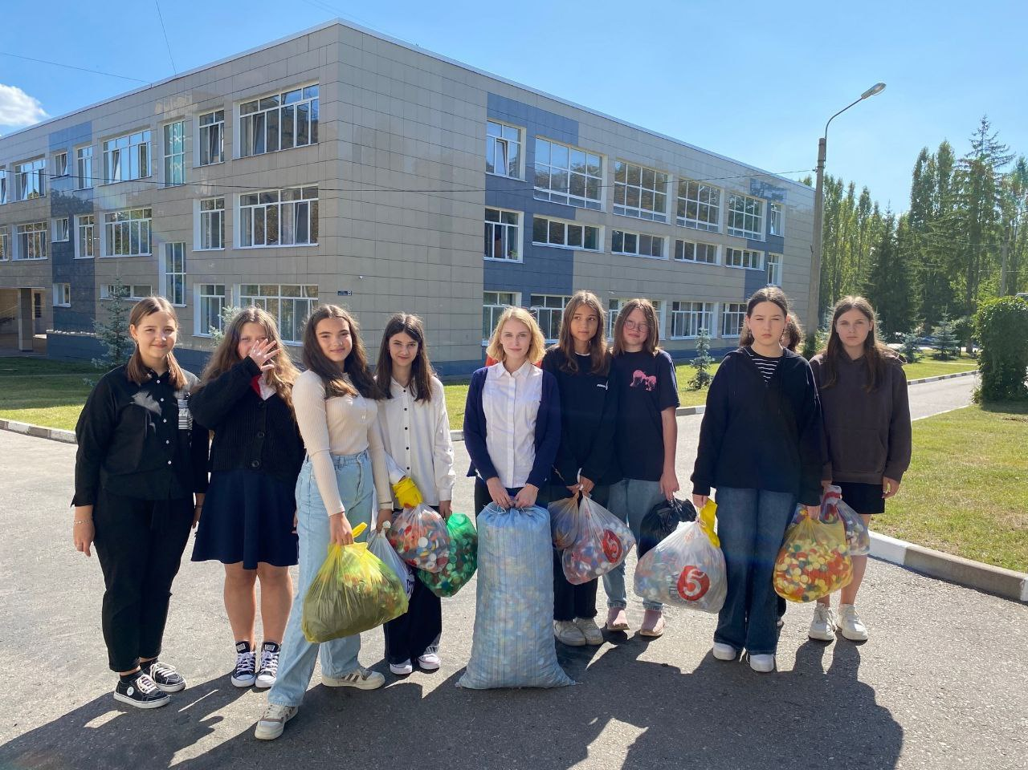
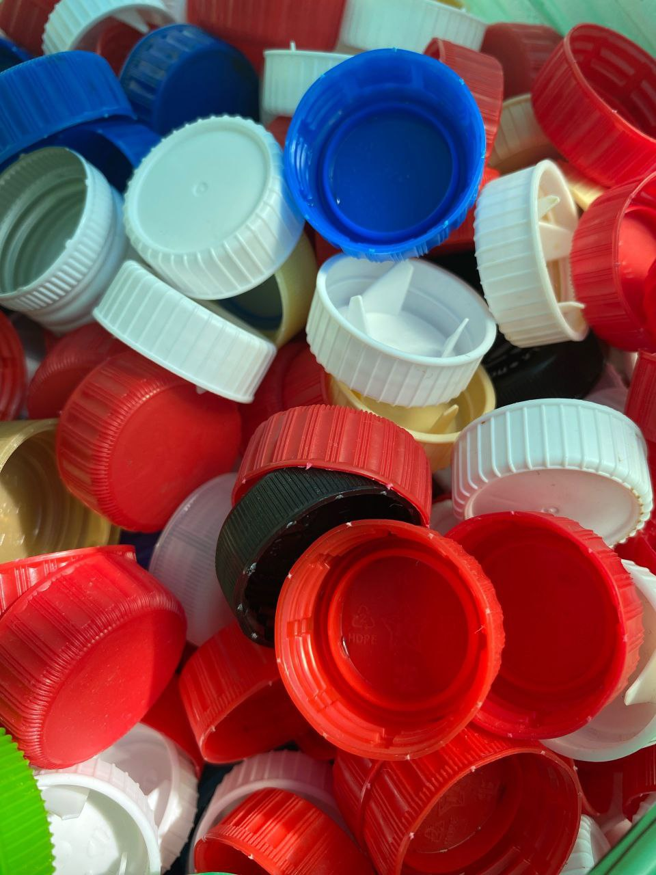
7. Всероссийская акция «Лес из крышки»

Slide 15
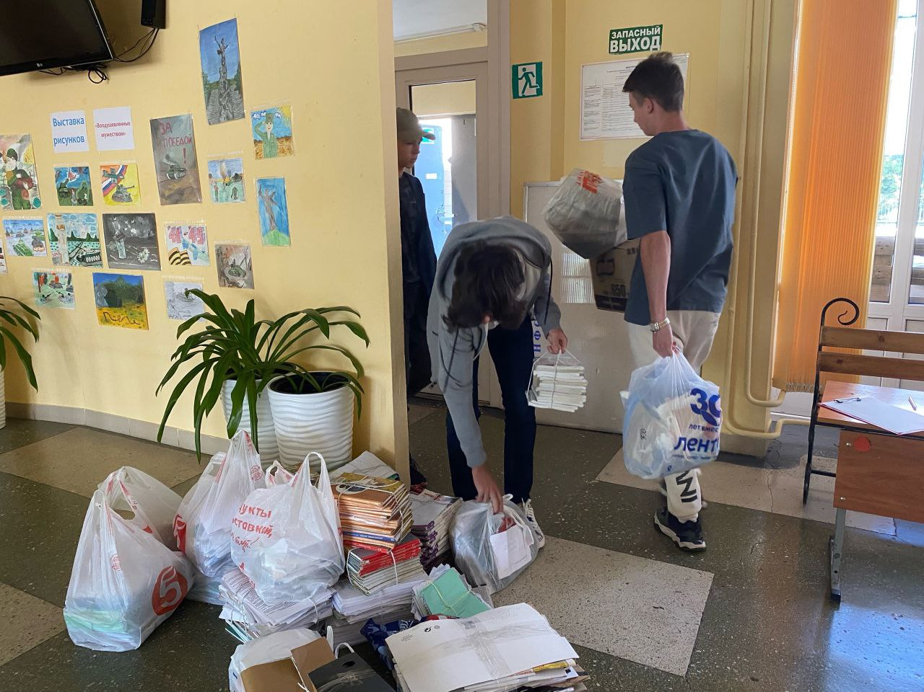
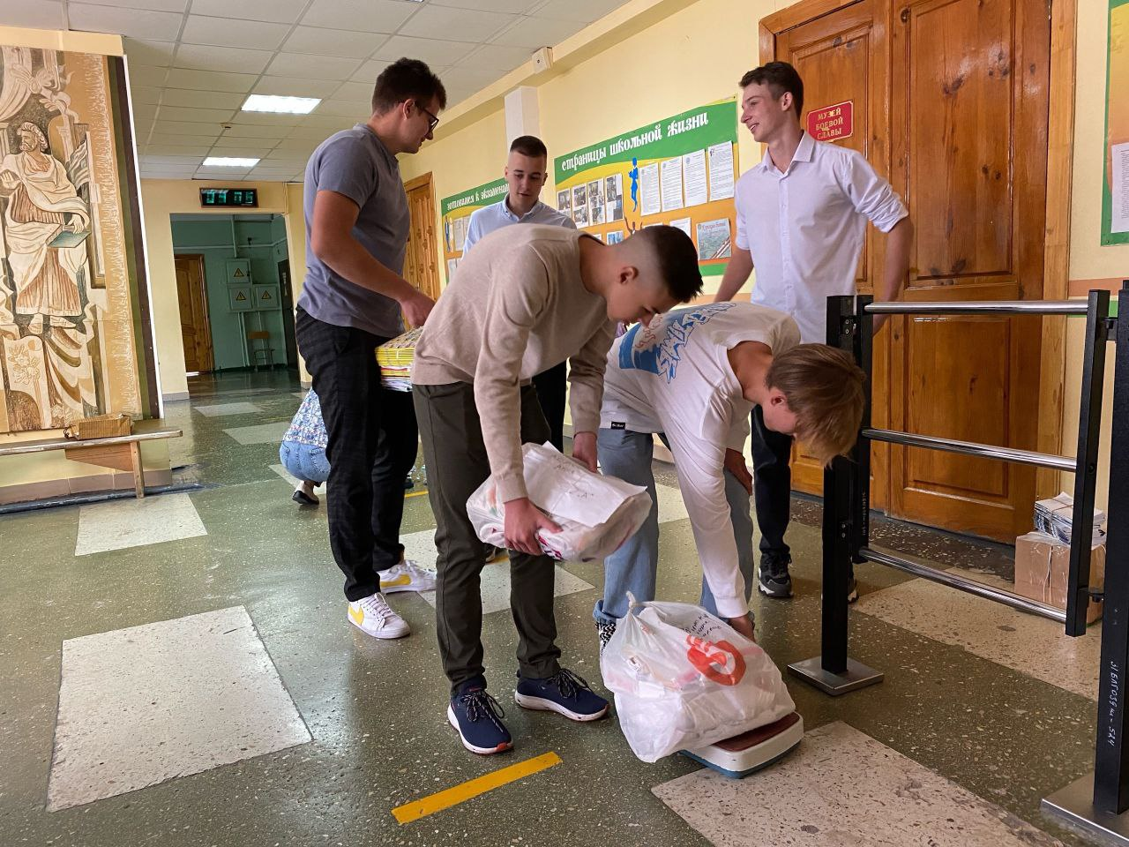
8.Экологическая акция «Сдай макулатуру-спаси дерево»

Slide 16

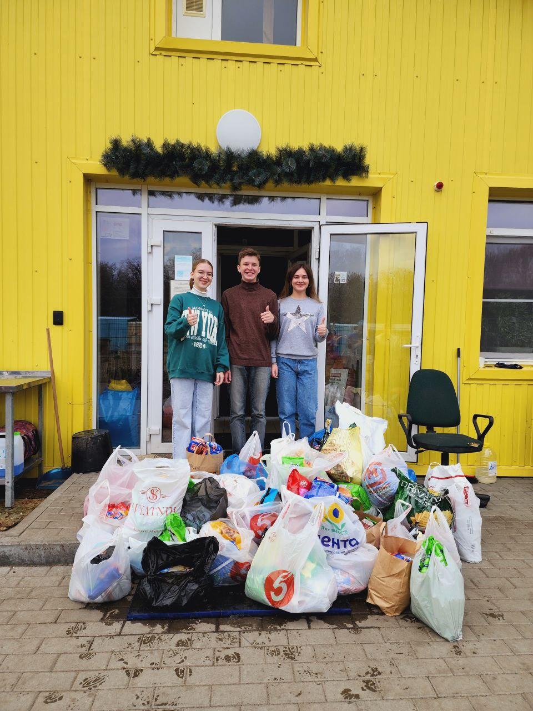
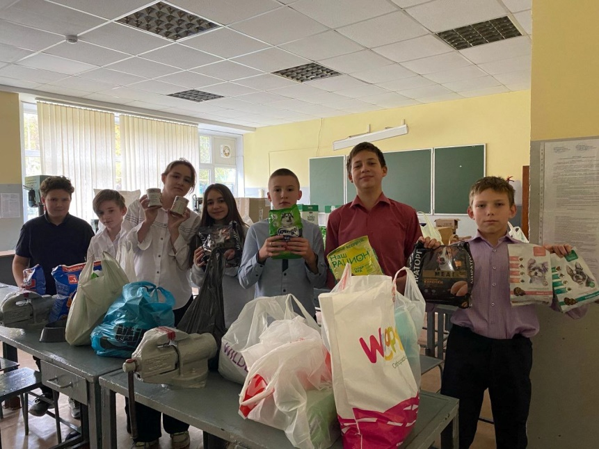
9.Акция, направленная на помощь приюту «Лучик надежды»

Slide 17
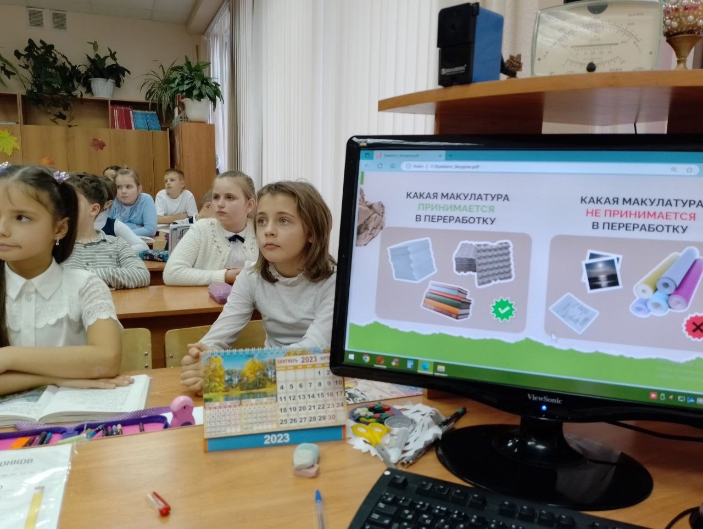
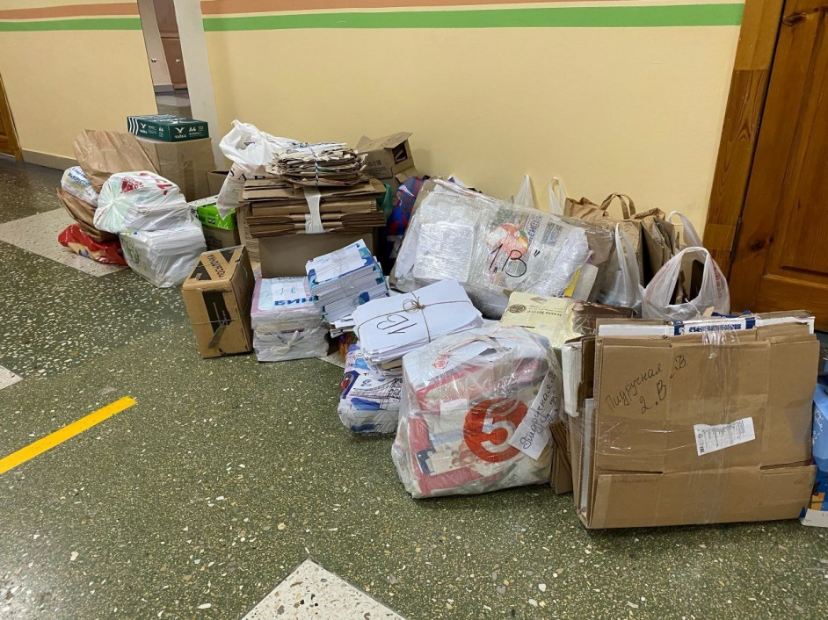
10.Всероссийская акция по сбору макулатуры «Бумбатл»

Slide 18
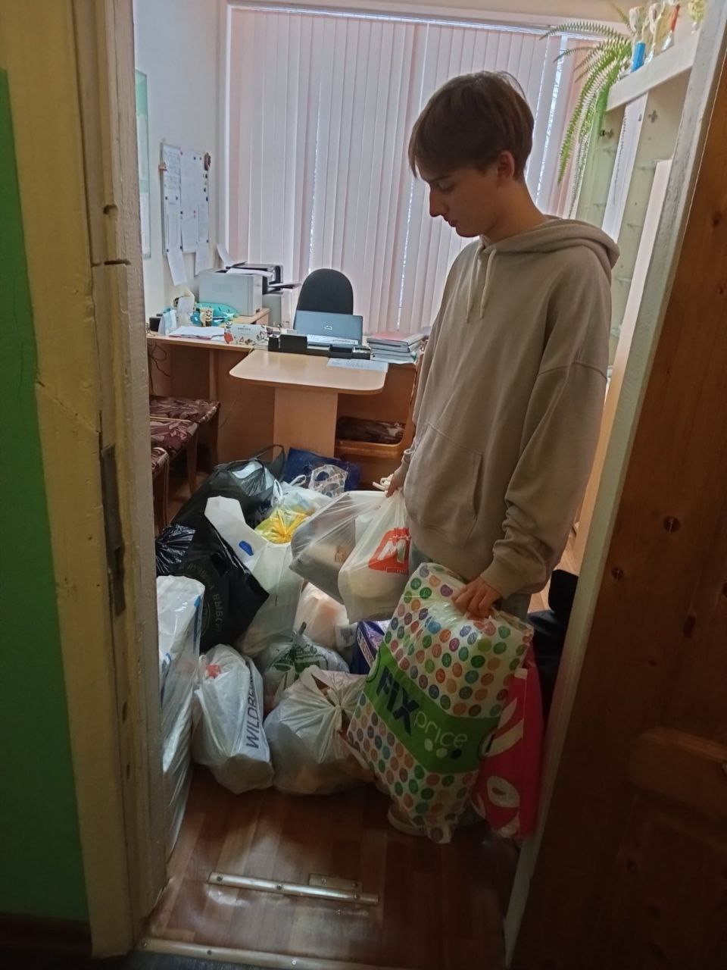
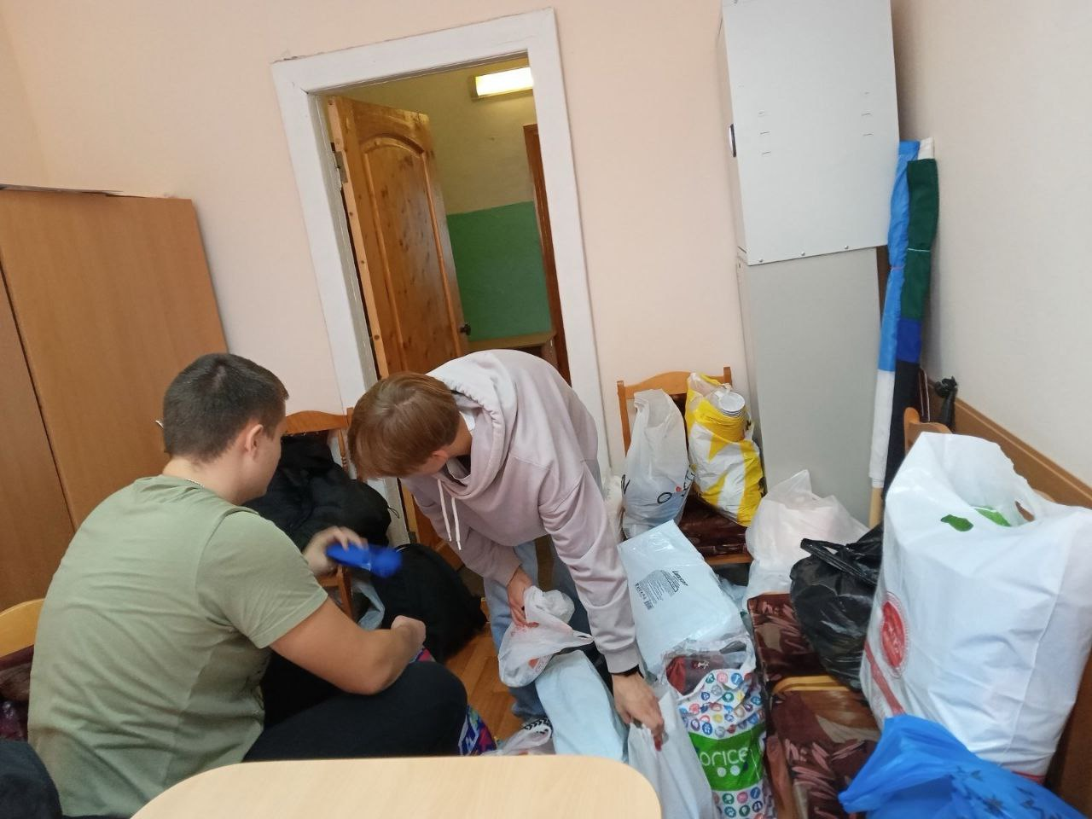
11. Сбор гуманитарной помощи для солдат Волонтёрами победы

Slide 19
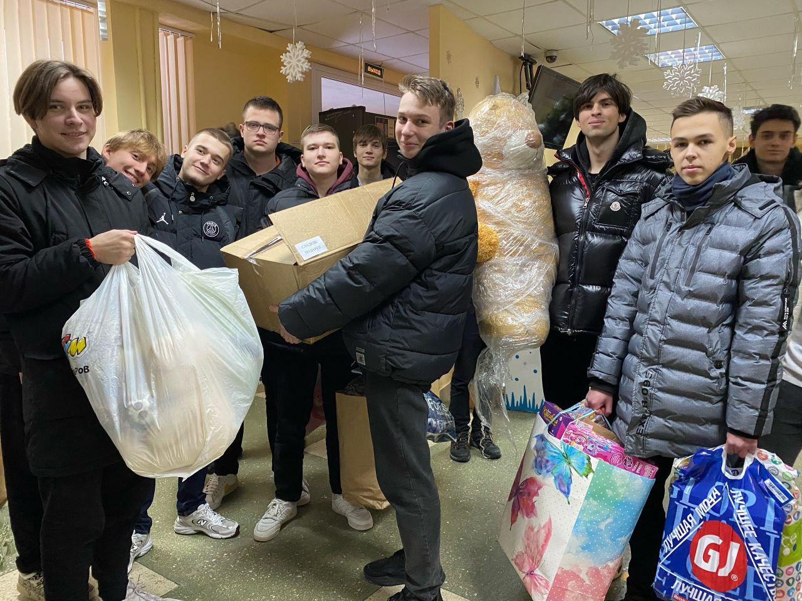
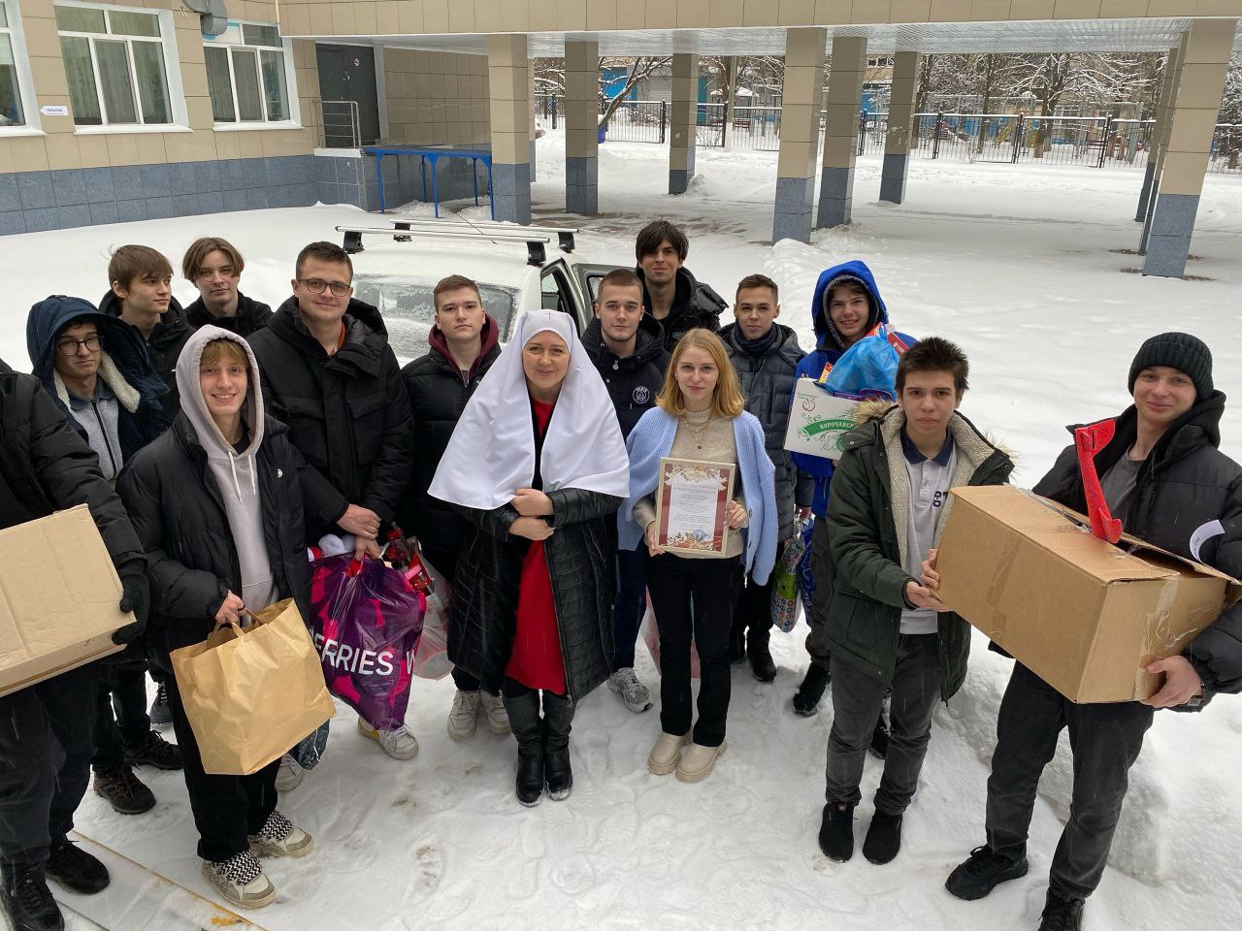
12. Сбор новогодних подарков для воспитанников детских домов

Slide 20
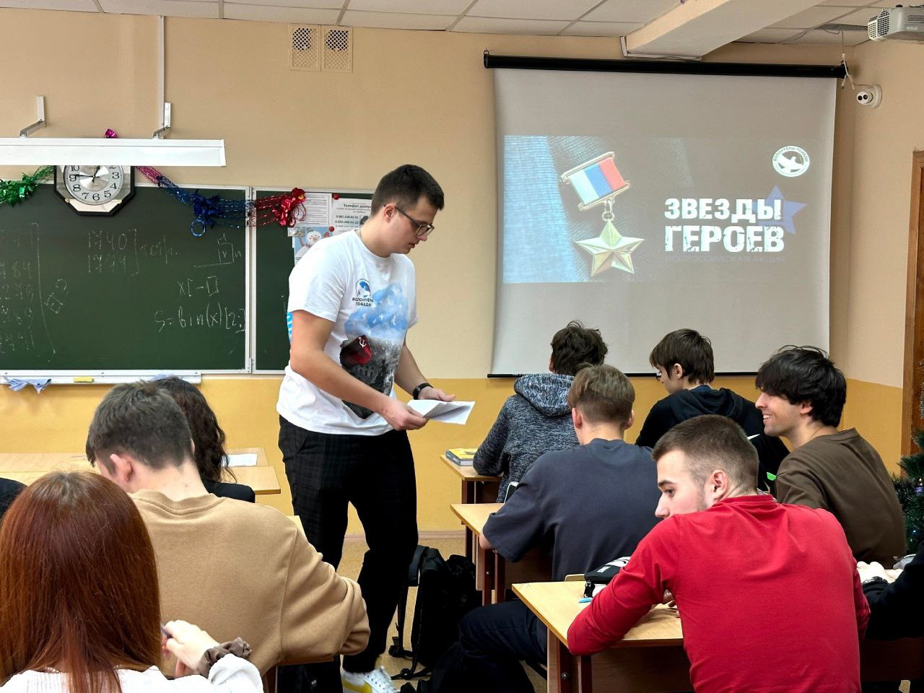
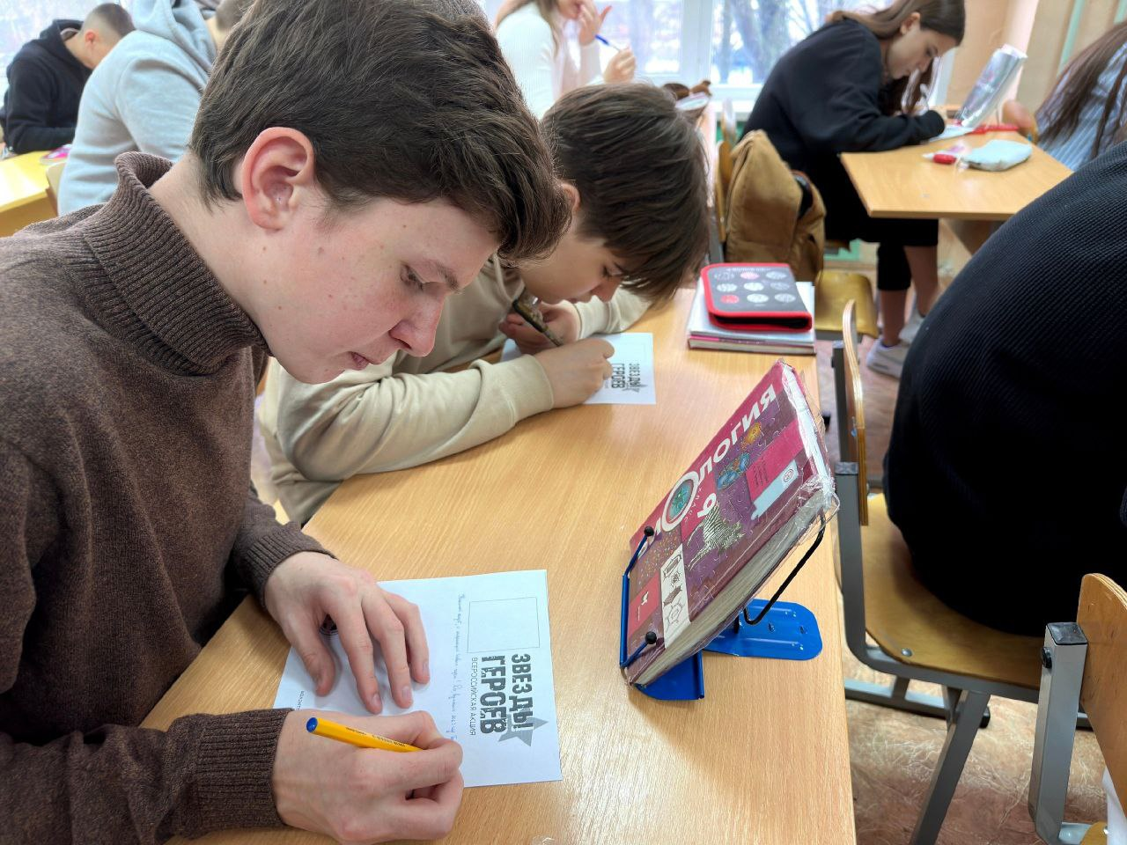
13. Всероссийская акция «Звезды героев»

Slide 21
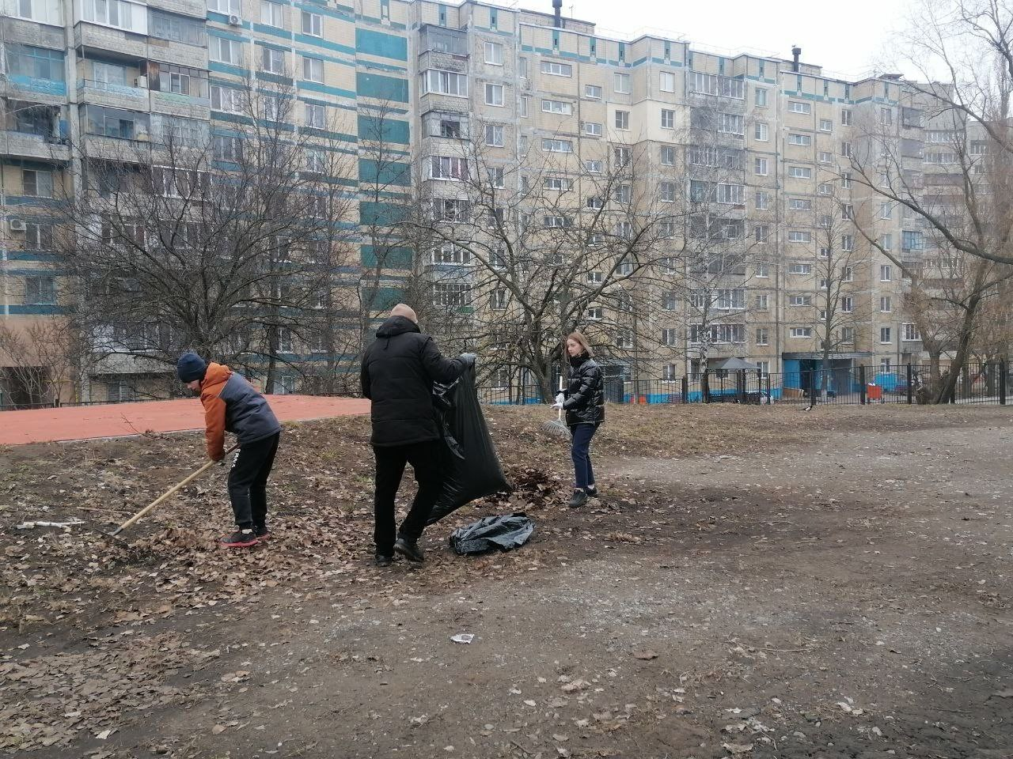
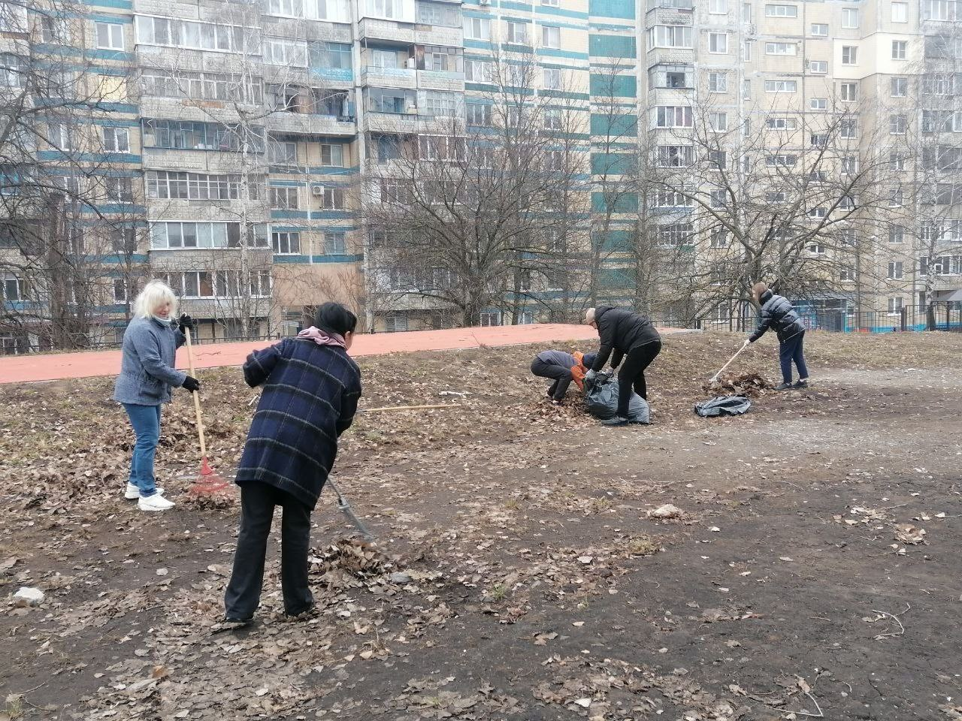
14. Экологический субботник

Slide 22
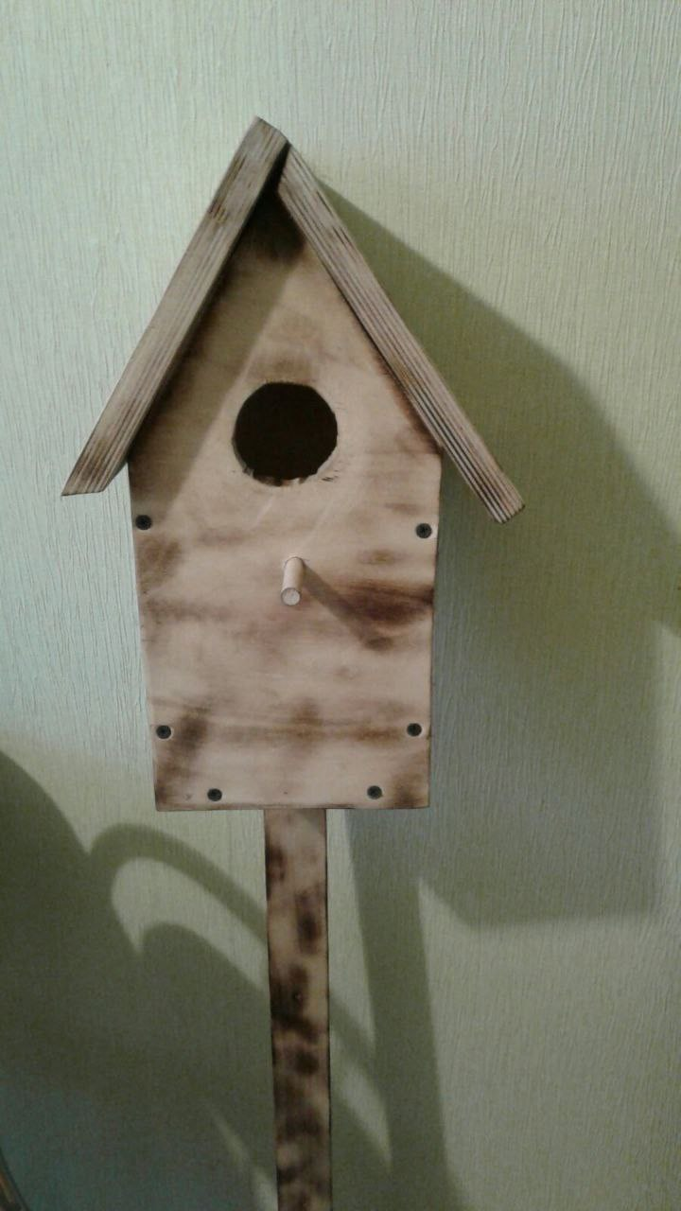
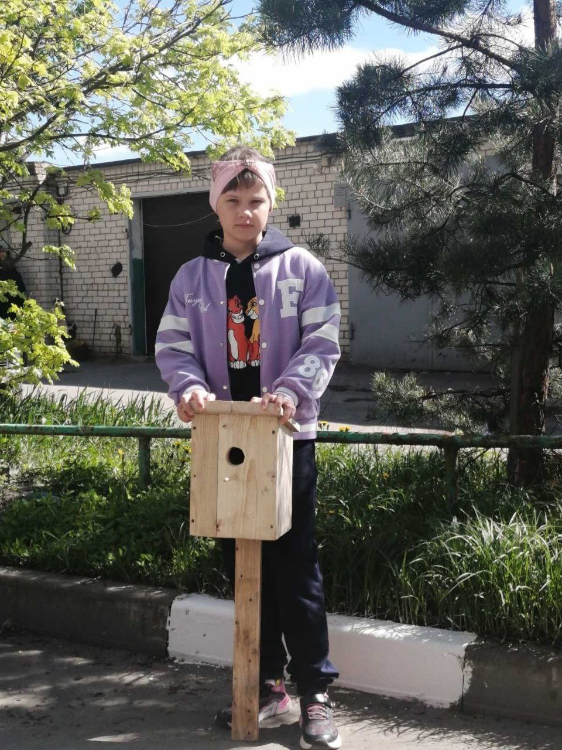
15. Изготовление скворечников эковолонтерами

Slide 23
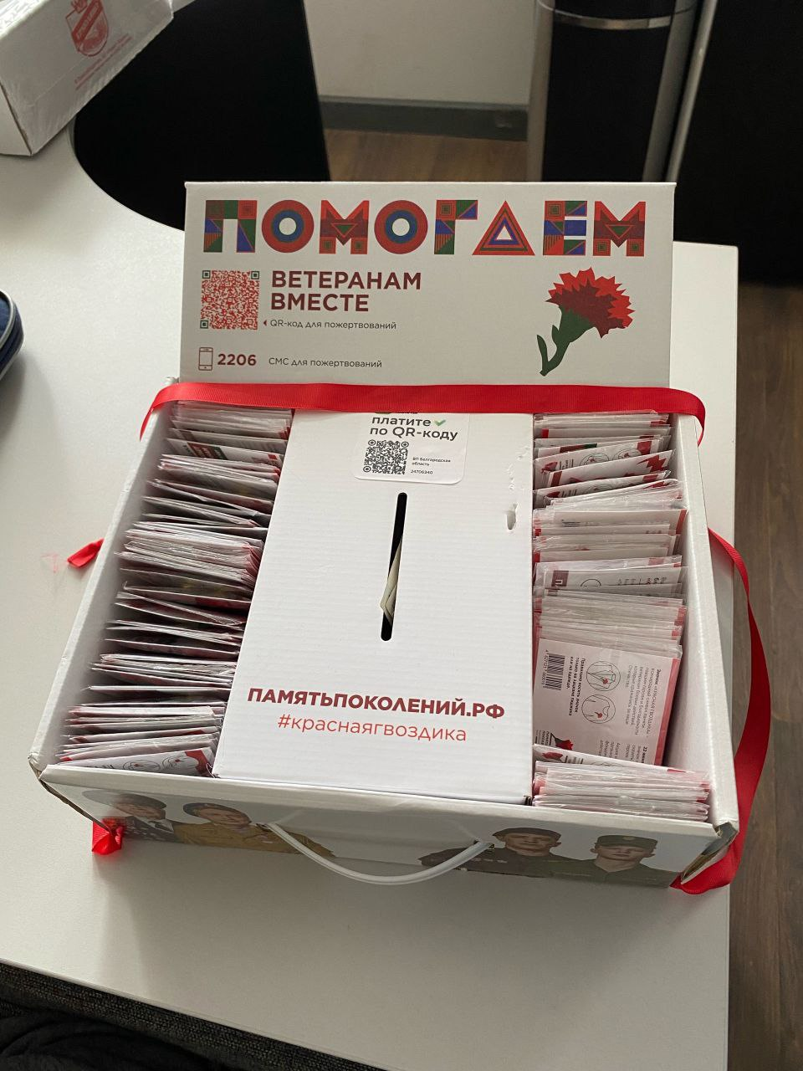
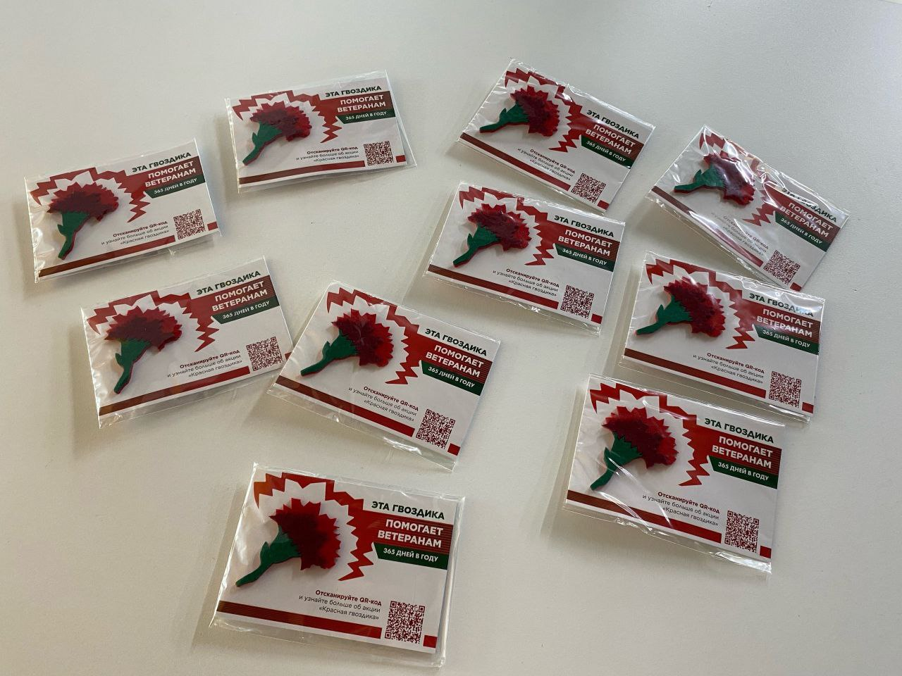
16. Всероссийская акция «Красная гвоздика»

Slide 24
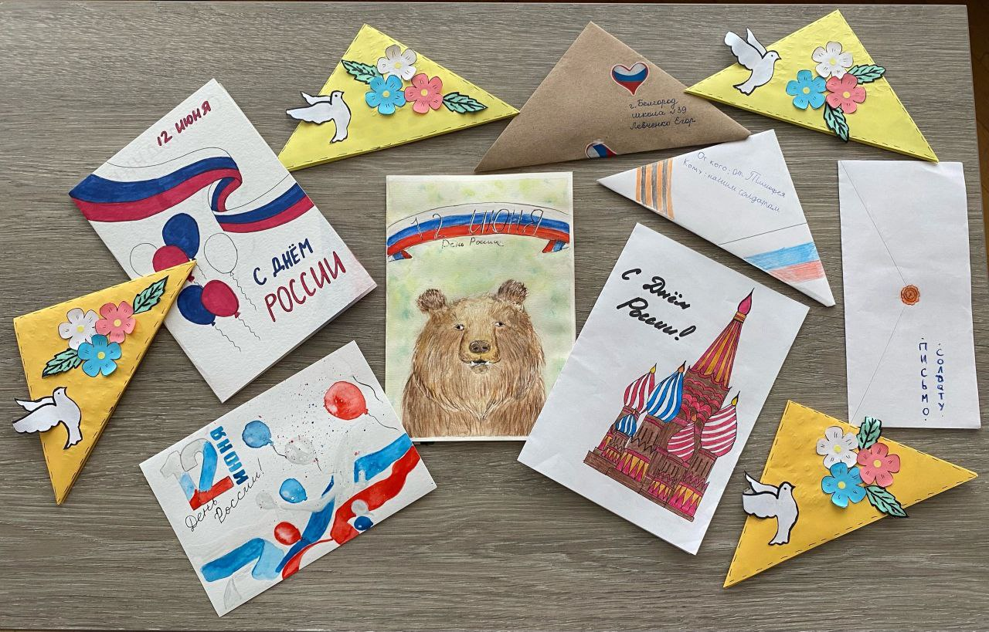
17. Акция «Письмо солдату»

Slide 25
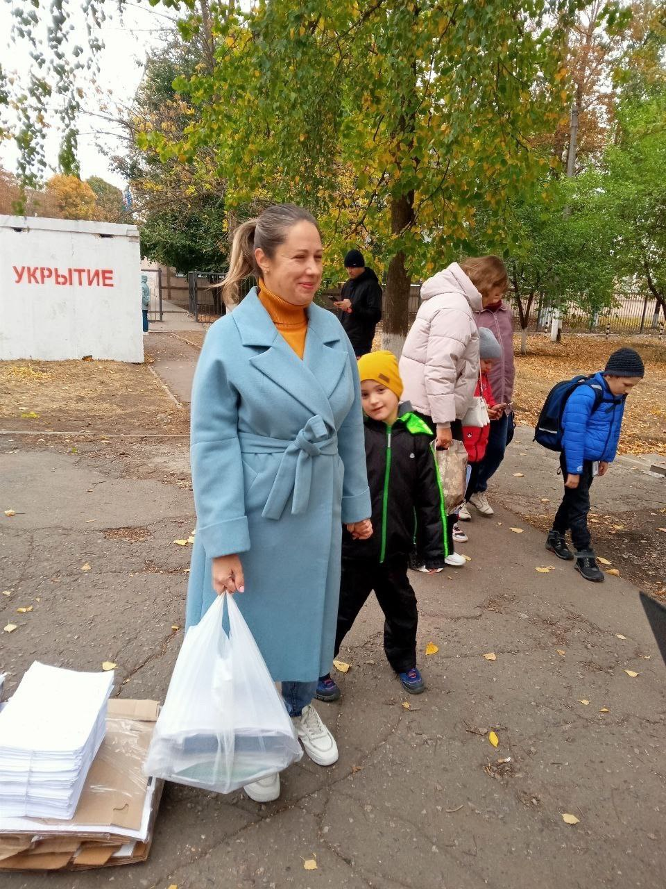
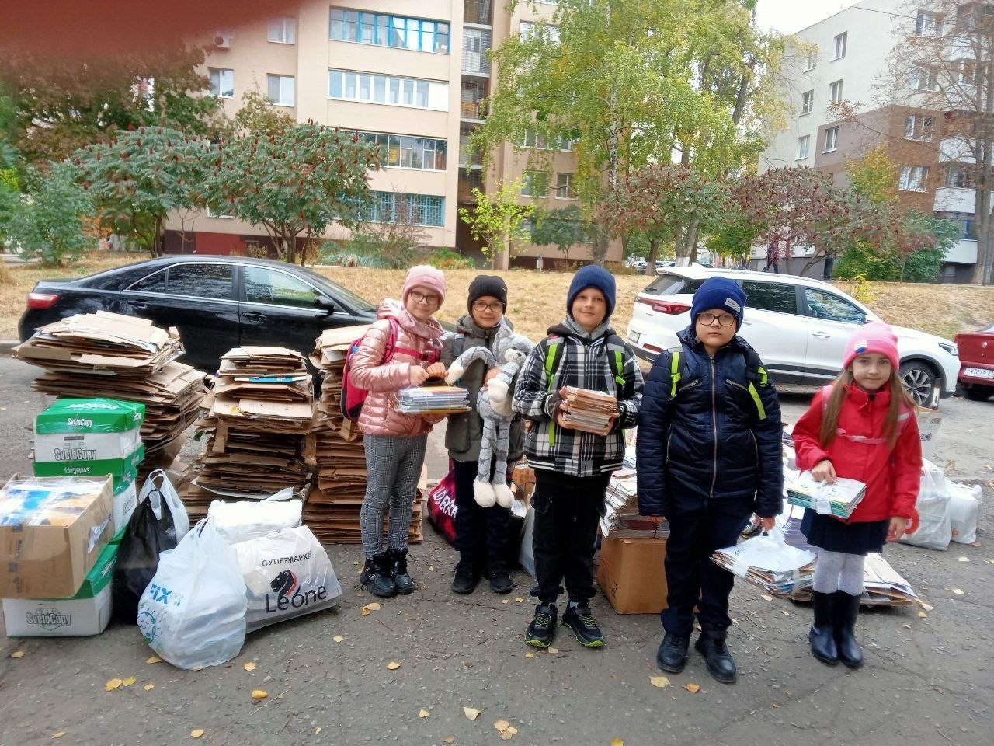
18. Всероссийская акция «Бумбатл»

Slide 26
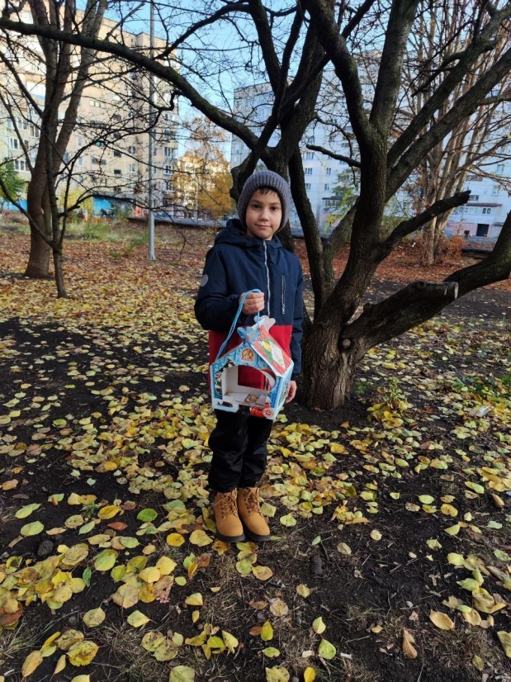
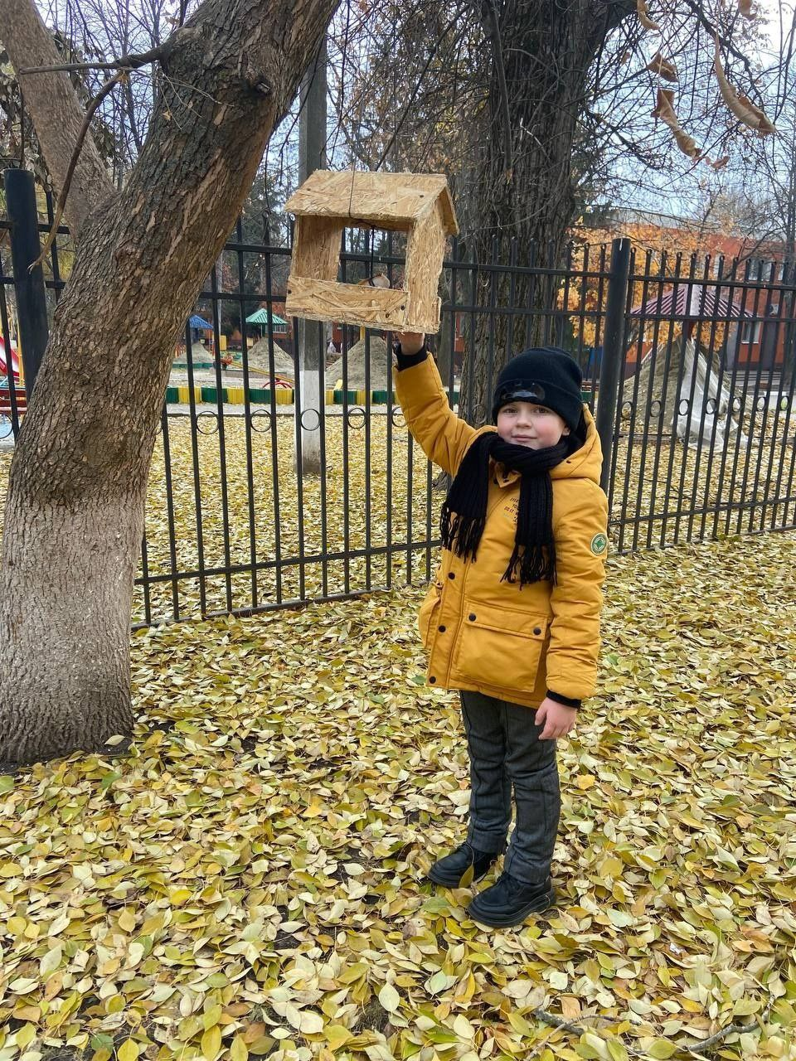
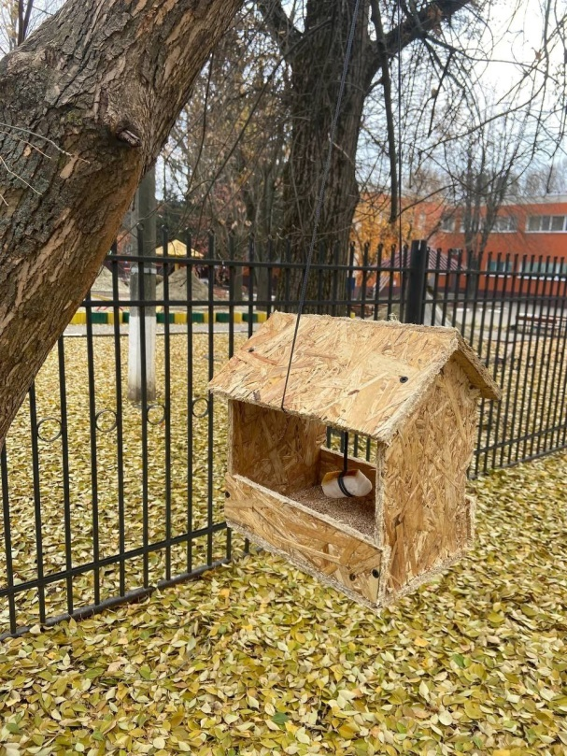
19. Всероссийская акция «Покормите птиц зимой»

Slide 27
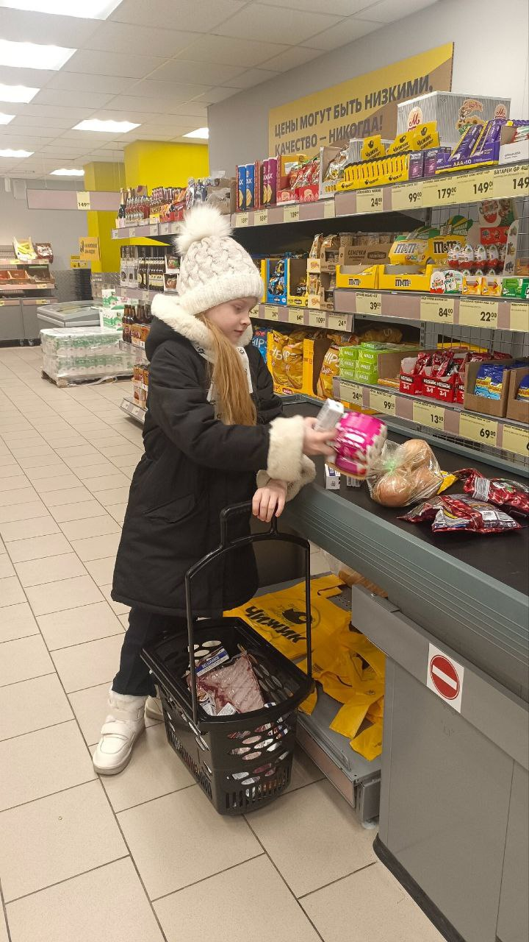
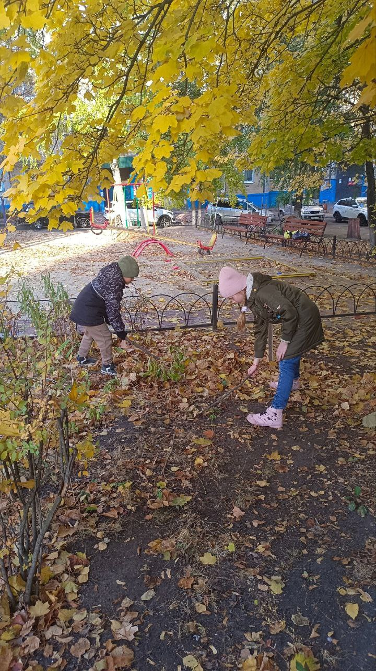
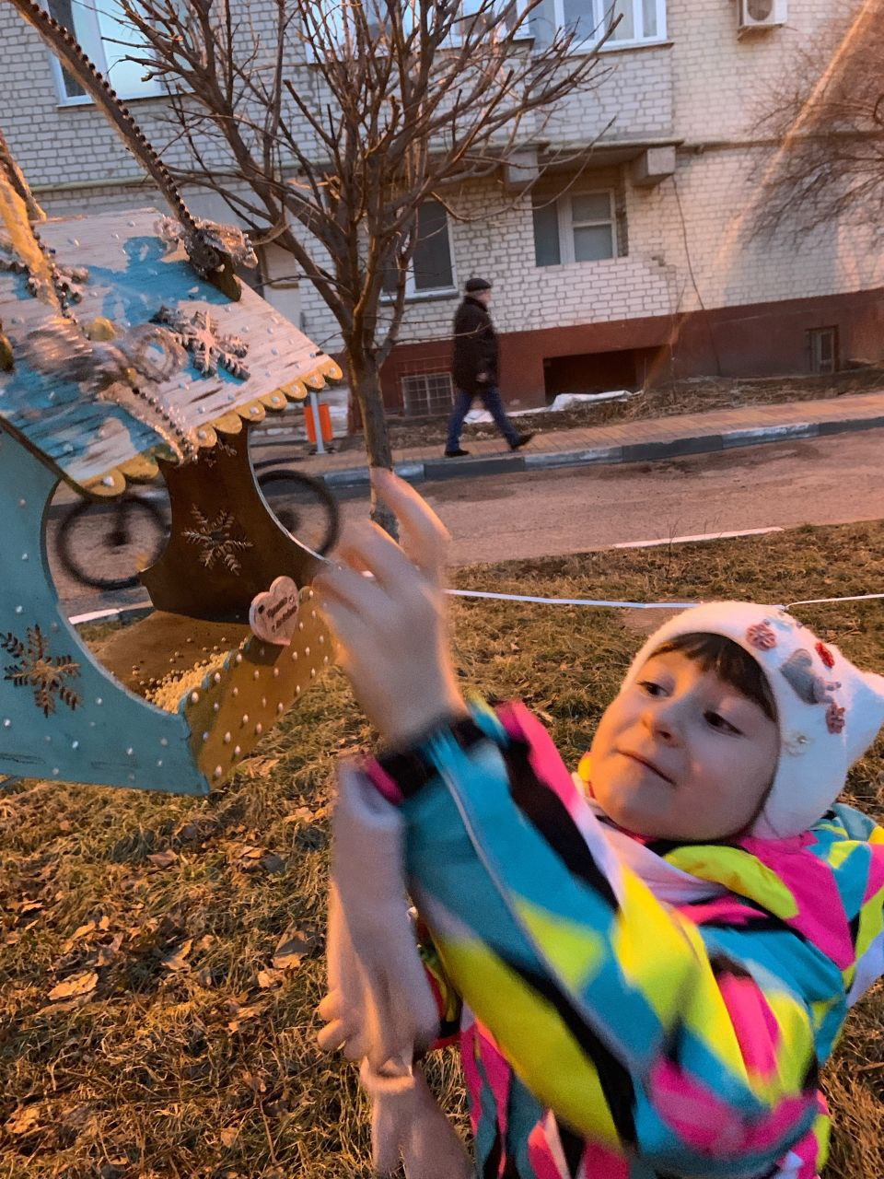
20. Акция «В новый день с новым добрым делом»

Slide 28
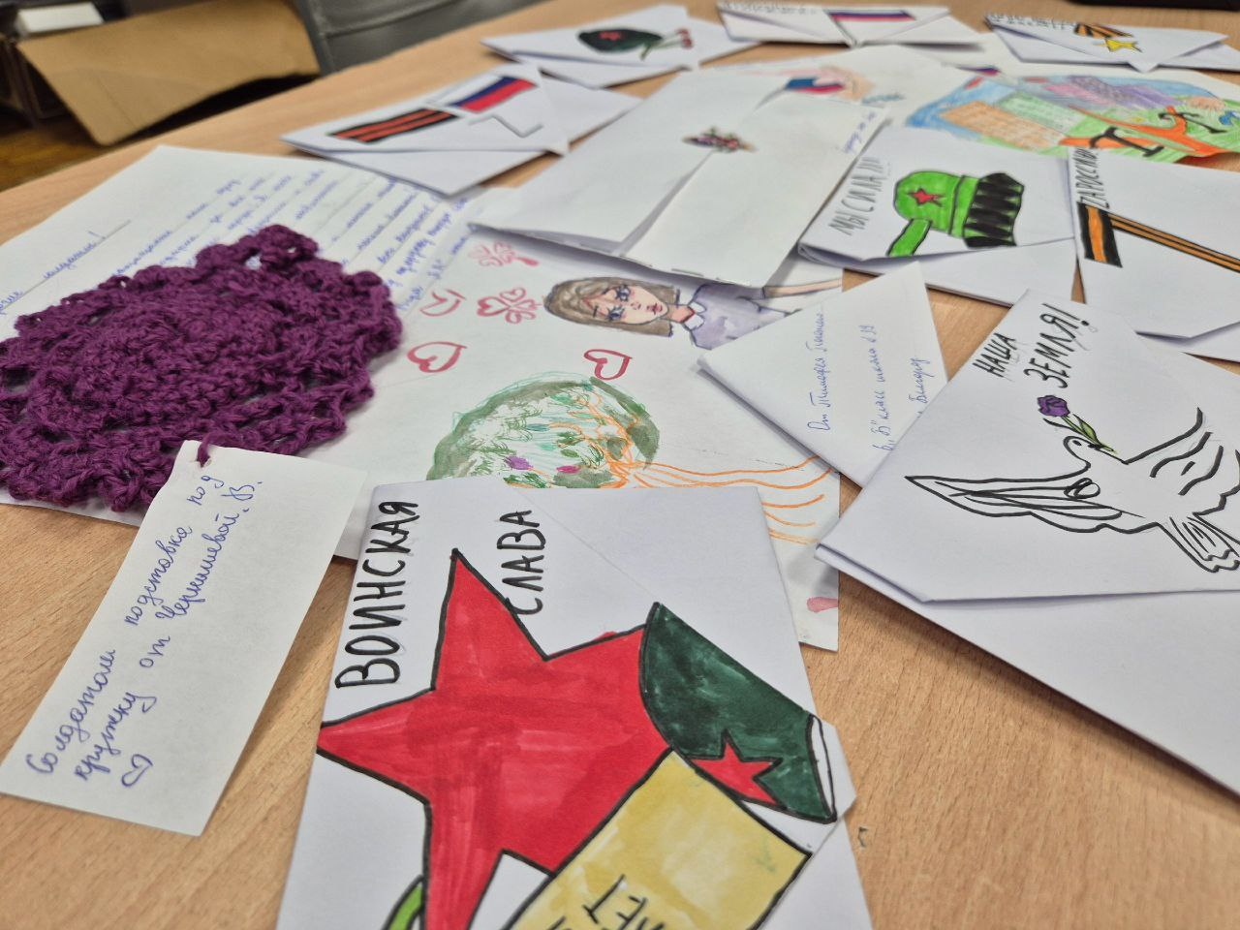
21. Акция «Письмо герою» ко Дню Героев отечества

Slide 29
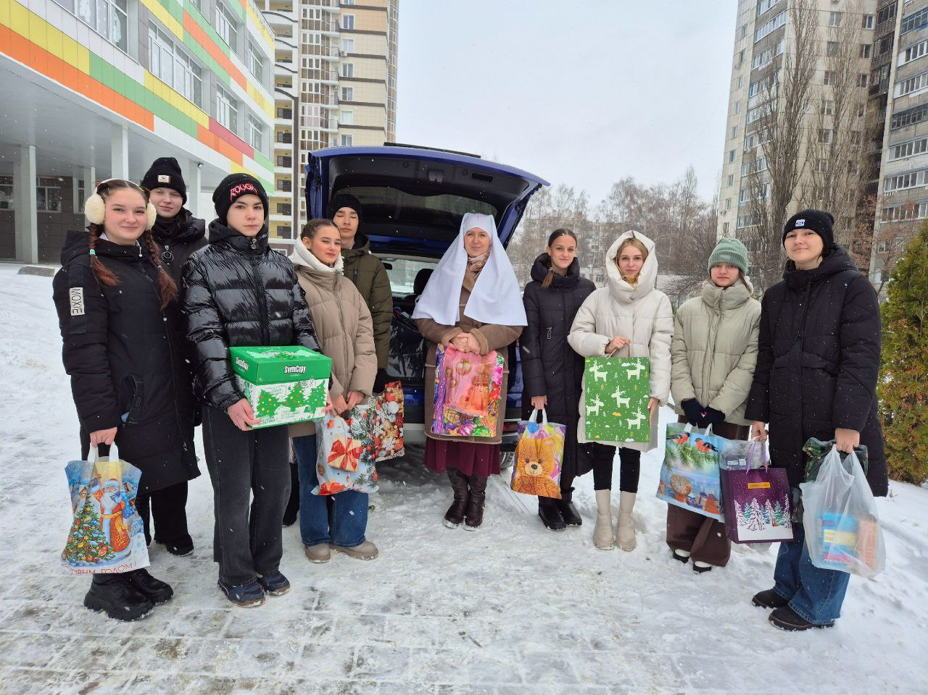
22. Благотворительная акция «Рождественское чудо»

